Slide 1


ढही हुई संरचना में खोज और बचाव
COLLAPSED STRUCTURE SEARCH AND RESCUE
FIRE FIGHTING (अग्निशमन)
By:-INSP/GD-BHUPENDRA KUMAR

Slide 2
उद्देश्य
इस पाठ के पूरा होने पर, आप सक्षम होंगे:
  आग क्या है और प्रकार
  आग बुझाने की तकनीकें
  दहन (Combustion) के प्रकार
  आग फैलने के तरीके और जलने के चरण
  अलग-अलग प्रकार के अग्निशामक (Fire Extinguisher)
  आग बुझाने की सुरक्षा विधियाँ और प्रक्रिया
  लाभ और हानि
  संचालन, देखभाल, परीक्षण और रीफिलिंग की विधि

Slide 3
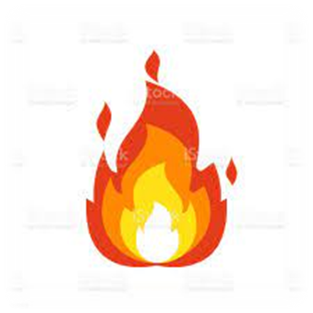
आग
आग एक प्रक्रिया है जिसमें कोई पदार्थ हवा से ऑक्सीजन लेकर जलता है और रोशनी, गर्मी व धुआँ देता है।
समीकरण:
ईंधन + ऑक्सीजन → कार्बन डाइऑक्साइड + कार्बन मोनोऑक्साइड

Slide 4
आग और इसके तत्व: आग त्रिकोण
"आग पैदा करने के लिए तीन चीजें एक साथ होनी चाहिए"
पर्याप्त ऑक्सीजन जो दहन को बनाए रख सके।
पर्याप्त गर्मी जो प्रज्वलन तापमान तक पहुँच सके।
कुछ ईंधन या दहनशील सामग्री।
ये तीनों मिलकर रासायनिक प्रक्रिया से आग पैदा करते हैं।

Slide 5
अग्नि चतुष्फलक
दहन (Combustion) के लिए 4 तत्व ज़रूरी हैं:
गर्मी
ईंधन
ऑक्सीजन
आपस में चलती रासायनिक प्रक्रिया

Slide 6
क्लास ए :
        संगठित प्राकृतिक ईंधन सामग्री जैसे लकड़ी, कागज, रबर, प्लास्टिक, कपड़ा जो शीतलन प्रभाव की आवश्यकता होती है, शामिल आग।
क्लास बी :
        ज्वलनशील तरल पदार्थ या द्रवीकरणीय ठोस जैसे पेट्रोल, केरोसीन, अम्ल, सॉल्वेंट आदि वाली आग।
आग का वर्गीकरण

Slide 7

क्लास सी :
        दबाव में ज्वलनशील गैसें शामिल आग, जिसमें द्रवीकरण गैसों जैसे मीथेन, हाइड्रोजन, ऐसीटिलीन, एलपीजी आदि शामिल हैं।
क्लास डी :
        दहनशील धातुओं जैसे मैग्नीशियम, जस्ता, सोडियम, एल्यूमीनियम, पोटेशियम, रेडियोधर्मी सामग्री आदि वाली आग। जब जलती हुई धातुओं पर जल के प्रति प्रतिक्रियाशील हों।
आग का वर्गीकरण

Slide 8
आग बुझाने की तकनीक:
आग बुझाना चार में से एक या अधिक तत्वों को समाप्त करने या हटाने में शामिल है
Cooling (ठंडा करना) – जलते पदार्थ से गर्मी हटाना।

Slide 9
Smothering (दम घोंटना) – ऑक्सीजन की सप्लाई रोकना।
Starvation (ईंधन हटाना) – न जले पदार्थ को हटाना।
Chain Reaction तोड़ना – ईंधन, गर्मी और ऑक्सीजन की कड़ी रोकना।

Slide 10
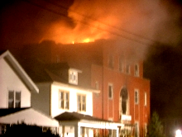
दहन के प्रकार:
    धीमा दहन – हल्की गर्मी और रोशनी।
    तेज़ दहन – थोड़े समय में बहुत गर्मी और रोशनी।

Slide 11
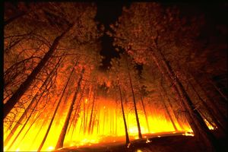
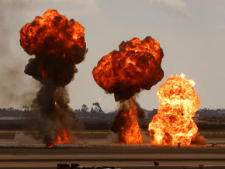
दहन के प्रकार
(Types of Combustion)
  Deflagration – बहुत तेज़ी से जलना।
  Explosion – धमाके के साथ बहुत तेज़ दहन, ऊँचा ताप और दबाव।

Slide 12
दहन की दर
RATE OF COMBUSTION
यह किसी पदार्थ के जलने की दर है और इसे लम्बाई/समय (जैसे मिलीमीटर प्रति सेकंड) में मापा जाता है।
आग फैलने की दर इन बातों पर निर्भर करती है:
ठोस/तरल के क्षेत्र का हवा से संपर्क।
उत्पन्न हुई गर्मी, जिससे बिना जले हिस्से का तापमान बढ़े।

Slide 13
दहन की दर
RATE OF COMBUSTION
पदार्थ की गर्मी को दूर ले जाने की क्षमता।
वातावरण की नमी।
हवा की गति।
तापमान।
वायुमंडलीय दबाव।

Slide 14
संवाहन Conduction:
किसी पदार्थ की सामग्री के माध्यम से सीधे ऊष्मा का संचरण तब होता है जब समीपवर्ती क्षेत्रों के बीच तापमान में अंतर होता है।
  यह केवल ठोस पदार्थों में होता है, जैसे धातु की वस्तुएँ।
आग फैलने के तरीके (Modes of Spread of Fire)

Slide 15
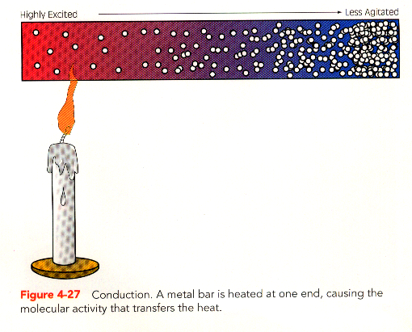
संवहन
ताप ऊर्जा एक अणु से
दूसरे अणु में जाती है
अणु अपने औसत स्थिति से
ऊपर झूलता है
अपने पड़ोसियों से टकराकर ऊष्मा ऊर्जा को आगे पहुँचाना।
ताप का संचरण
सामग्रियों के बीच
भिन्नता होती है।
उच्च उत्तेजित
कम उत्तेजित

Slide 16
संवहन
  गर्मी का तरल या गैसों के प्रवाह द्वारा फैलना।
  यह तरल और गैस दोनों में होता है।
फैलने के तरीके

Slide 17
आग फैलने के तरीके
किरणें :
  यह न तो संचरण है और न ही संवहन। ये गर्म वस्तु से निकलने वाली गर्म रेज़ हैं।
  यह प्रकाश की गति से यात्रा करती है।

Slide 18
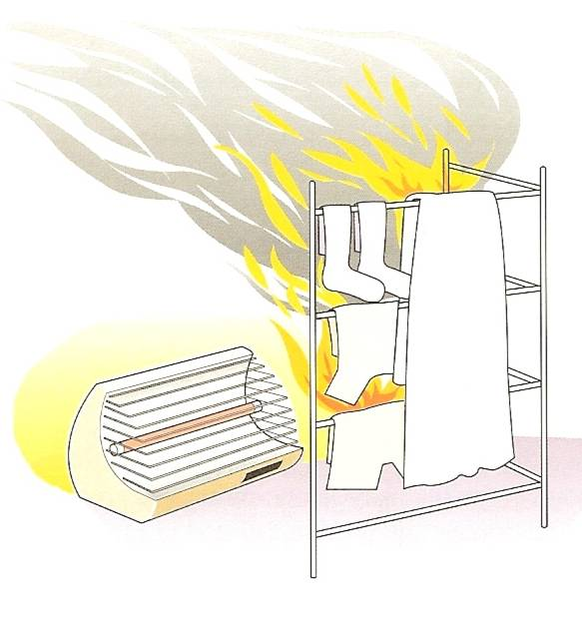
विकिरण
यह किसी भी संपर्क से जुड़ा नहीं है
यह बीच की जगह में किसी भी पदार्थ पर निर्भर नहीं करता।
ये गरम किरणें होती हैं, जो सभी दिशाओं में एक समान तीव्रता से सीधी रेखा में यात्रा करती हैं।

Slide 19
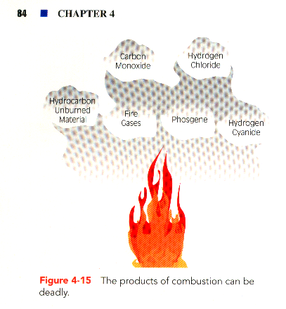
आरंभिक या प्रारंभिक चरण
स्वतंत्र जलने का चरण
धधकने का चरण
जलने के तीन प्रगतिशील चरण

Slide 20
ज्वाला की चरण
यह निम्नलिखित कारकों पर निर्भर करता है
  आग जलने का समय।
  संरक्षण संरचना की वेंटिलेशन विशेषताएँ
  उपस्थित ज्वलनशील सामग्री की मात्रा और प्रकार।

Slide 21
आरंभिक या प्रारंभिक चरण
ऑक्सीजन प्रचुर
तापमान उच्च शिखर तक नहीं बढ़ा है
ऊष्मीय उर्ध्वाधरता बढ़ती है,
उच्चतम बिंदु पर संचित होती है
श्वास लेना कठिन नहीं है
आग बुझाने के तरीके:
आग की नींव पर सीधे पानी का अनुप्रयोग।
7

Slide 22
जलने का चरण
आग ने अधिक ईंधन को शामिल किया है
ऑक्सीजन आपूर्ति समाप्त हो रही है
ऊपरी क्षेत्रों में गर्मी जमा हो रही है
सांस लेना मुश्किल : मास्क की सिफारिश की गई है
आग बुझाने की प्रक्रिया मुख्य भाग की ओर पहुँच रही है
अच्छी भाप उत्पादन

Slide 23
धधकते चरण
आग की आवश्यकताओं के बराबर ऑक्सीजन की आपूर्ति नहीं
भवन में तापमान बहुत उच्च है
सामान्य सांस लेना संभव नहीं है
जल भाप से अधिकतम उत्पादन

Slide 24
अग्निशामक मीडिया की उपयुक्तता
कक्षा ए:
        पानी
        सूखी रासायनिक
कक्षा बी:
        मैकेनिकल फोम
        सूखी रासायनिक
        कार्बन डाइऑक्साइड

Slide 25
आग बुझाने के माध्यम की उपयुक्तता
क्लास C:
        कार्बन डाइऑक्साइड
        सूखी रासायनिक
क्लास D :
        विशेष सूखी पाउडर

Slide 26
पोर्टेबल अग्निशामक के प्रकार
जल
        गैस कारतूस
        संग्रहीत दबाव
सांकेतिक फोम
        गैस कारतूस
        संग्रहीत दबाव

Slide 27
पोर्टेबल अग्निशामक के प्रकार…
सूखा रासायनिक
        गैस कारतूस
        संग्रहीत दबाव
कार्बन डाइऑक्साइड/स्वच्छ प्रदूषक
        संग्रहीत दबाव

Slide 28
अग्निशामक के विशेषताएँ:
अग्निशामक प्रभावी हों, उन्हें चाहिए:
पोर्टेबल/हल्का होना,
तुरंत काम करना,
पर्याप्त फेंकना होना,
अग्निशामक की पर्याप्त मात्रा होना, और
दीर्घकालिक जीवन होना।

Slide 29
आग बुझाने के यंत्र का चयन: (बीआईएस के अनुसार)
आग के मूल प्रकारों को निम्नलिखित चार वर्गों में श्रेणीबद्ध किया जा सकता है:
क्लास ए आग: ठोस ज्वलनशील सामग्री जैसे लकड़ी, कागज, रबड़, plastics आदि शामिल करने वाली आग,
क्लास बी आग: ज्वलनशील तरल या द्रवीकरण योग्य ठोस या समान सामग्री शामिल करने वाली आग जहाँ एक कंबल प्रभाव आवश्यक है।
क्लास सी आग: दबाव में ज्वलनशील गैसों सहित द्रवीकरण गैसों को शामिल करने वाली आग।
क्लास डी आग: ज्वलनशील धातुओं की आग, जैसे मैग्नीशियम, एल्युमिनियम, जस्त, सोडियम, पोटेशियम आदि।

Slide 30
आग में सामग्री | भारतीय मानक | यूके/ यूरोप | संयुक्त राज्य | ऑस्ट्रेलिया
कार्बनिक स्वभाव की ठोस ज्वलनशील सामग्री | क्लास ए | क्लास ए | क्लास ए | क्लास ए
ज्वलनशील तरल | क्लास बी | क्लास बी | क्लास बी | क्लास बी
दाब के अधीन ज्वलनशील गैसें क्लास सी | क्लास सी | क्लास बी | क्लास बी | ज्वलनशील धातुएं
क्लास डी | क्लास डी | क्लास डी | क्लास डी | पकाने के माध्यम (रसोई आग)
क्लास एफ | क्लास एफ | क्लास के | क्लास एफ | ऊर्जा से युक्त
इलेक्ट्रिकल कंडक्टर/उपकरण कोई श्रेणी नहीं कोई श्रेणी नहीं | क्लास सी | क्लास ई | Class C | Class E
आग बुझाने वाला यंत्र

Slide 31
आग बुझाने वालों की संख्या और आकार
विचार:
प्रारंभिक आग की गंभीरता जो अपेक्षित है
आग के फैलने की गति
ताप की तीव्रता
आग तक पहुंचने की सुलभता
बुझाने वालों का प्रकार
जलती सामग्रियों द्वारा योगदान दिया गया धुंआ
भवन निर्माण की विशेष विशेषताएँ
निवास का प्रकार (एकल या मिश्रित)
इलेक्ट्रिकल फिटिंग, उपकरण स्थापित किए गए

Slide 32
पानी
क्लास ए की आग पर प्रभावी
कम लागत, हानिरहित, और अपेक्षाकृत साफ करने में आसान होने का लाभ
उच्च ताप क्षमता (4.2 J/g•K) और उच्च विलायक गर्मी (2442 J/g) रखता है, जो आग और ईंधनों से महत्वपूर्ण मात्रा में गर्मी अवशोषित कर सकता है (ठंडा करना)
पानी जब भाप में परिवर्तित होता है तो 1700 गुना फैलता है, जिससे आसपास के ऑक्सीजन और ईंधन भाप का पतला होना होता है

Slide 33
फोम
ईंधन की आग पर या तो एक एस्पिरेटेड (वायु में मिश्रित और विस्तारित) के रूप में या;
गैर-एस्पिरेटेड रूप में ईंधन पर एक फूजी चादर या सील बनाने के लिए,
ऑक्सीजन को वहां पहुँचने से रोकना (स्मोथरिंग)
फोम को प्रगतिशील रूप से आग बुझाने के लिए उपयोग किया जा सकता है बिना फ्लैशबैक के।

Slide 34
पानी/फोम (गैस कारतूस) अग्निशामक
क्लास ए की आग के लिए पानी और क्लास ए और बी की आग के लिए AFFF।
स्प्रे नोजल
पॉलीएस्टर पाउडर कोटिंग
नियंत्रित विमोचन
साधारण निचोड़ने की प्रक्रिया के साथ कांस्य निकल-चढ़ा हुआ हेड वाल्व
रीचार्जेबल और आसान रखरखाव
क्षमता 9 लीटर, बेलनाकार आकार
सीधे खड़े होकर कार्य करने वाला
रबर की ब्रेडेड नली

Slide 35
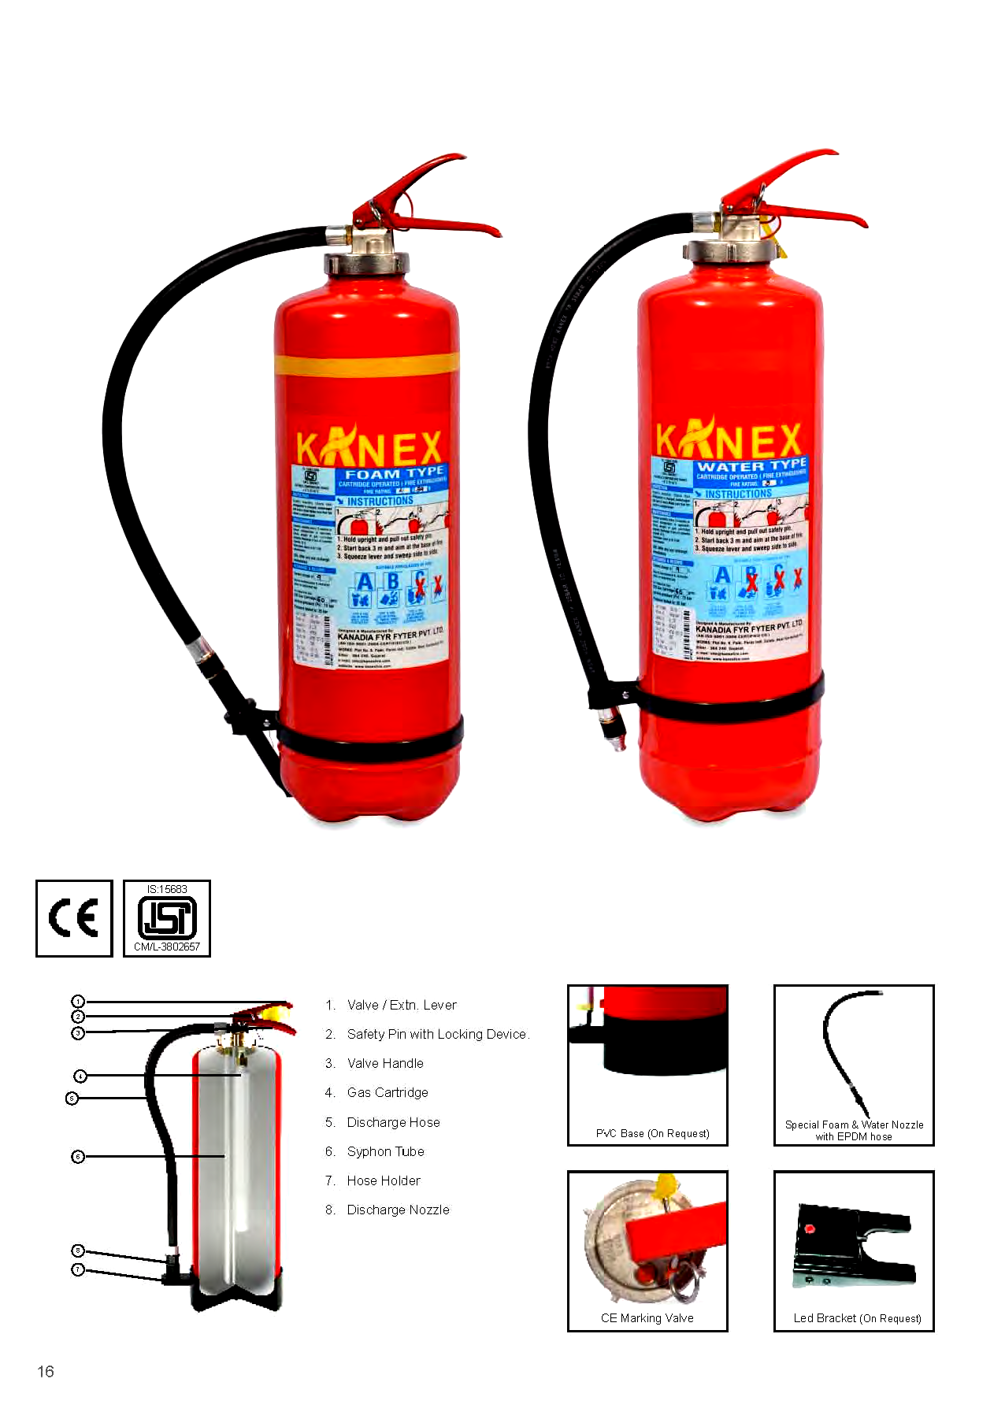
पानी/फोम (गैस कारतूस) अग्निशामक
वाल्व/एक्सटेंशन लीवर
लॉक्सिंग उपकरण के साथ सुरक्षा पिन
वाल्व हैंडल
गैस कारतूस
विमोचन नली
साइफन ट्यूब
नली धारक
विमोचन नोजल/फोम ब्रांच पाइप

Slide 36
पानी/फोम (गैस कारतूस) अग्निशामक
Data | Water | Foam
Capacity | 9 litre | 9 litre
Average discharge time | 42 seconds | 40 seconds
Jet Length | 6 meters | 6 meters
Working pressure | 14 Bars | 14 Bars
Empty weight | 6.20 Kgs. | 6.20 Kgs.
Filled weight | 15.20 Kgs. | 15.20 Kgs.
Test pressure | 35 Bars | 35 Bars

Slide 37
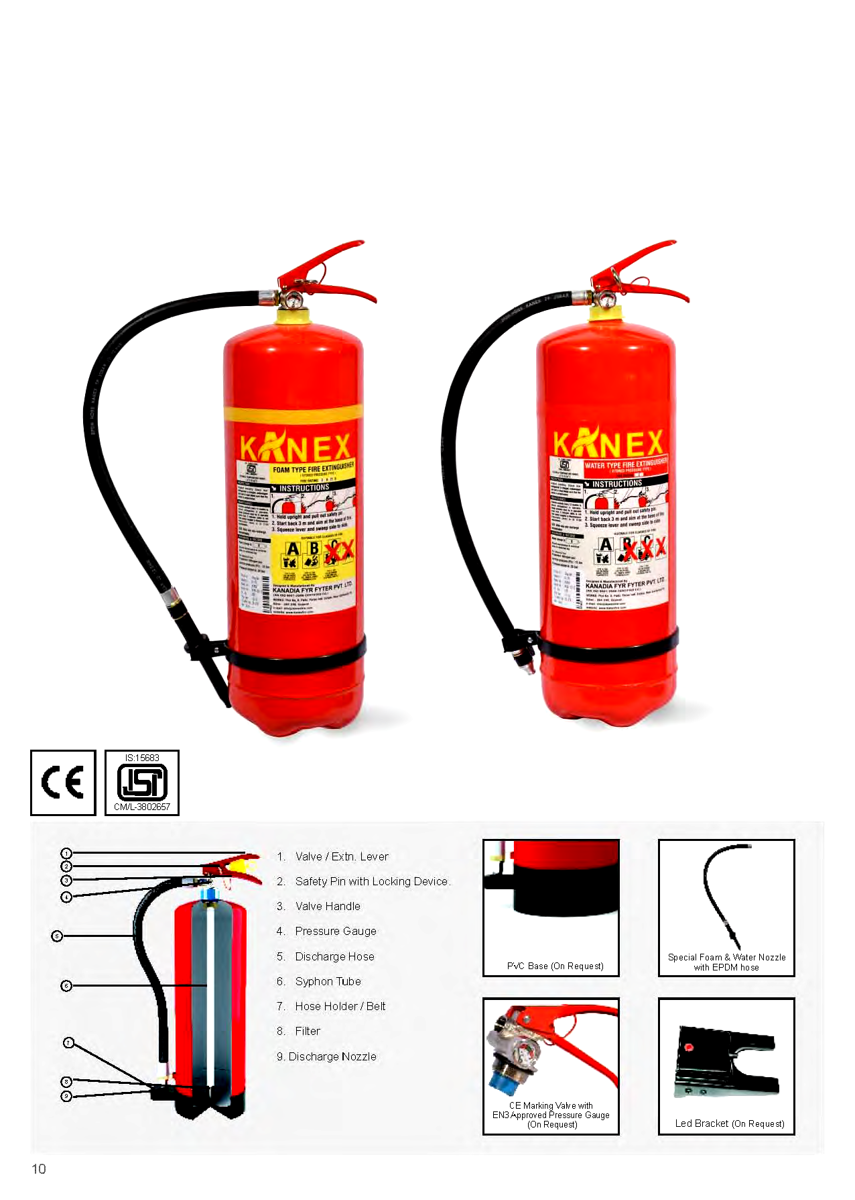
पानी/फोम (स्टोर प्रेसर) अग्निशामक
वाल्व/एक्सटेंशन लीवर
लॉक्सिंग उपकरण के साथ सुरक्षा पिन
वाल्व हैंडल
प्रेशर गेज
विमोचन नली
साइफन ट्यूब
नली धारक/बेल्ट
फिल्टर
विमोचन नोजल/फोम ब्रांच पाइप

Slide 38
पानी/फोम (स्टोर प्रेसर) अग्निशामक
Data | Water | Foam
Capacity | 9 litre | 9 litre
Average discharge time | 42 seconds | 40 seconds
Jet Length | 6 meters | 6 meters
Working pressure | 14 Bars | 14 Bars
Empty weight | 4.18 Kgs. | 4.18 Kgs.
Filled weight | 13.18 Kgs. | 13.18 Kgs.
Test pressure | 35 Bars | 35 Bars

Slide 39
सूखी रासायनिक पाउडर
यह एक पाउडर आधारित एजेंट है जो आग के चार भागों को अलग करके बुझाता है टेट्राहेड्रन।
यह गर्मी, ईंधन और ऑक्सीजन से संबंधित रासायनिक प्रतिक्रियाओं को रोकता है और आग को बनाए रखने वाले "फ्री-रेडिकल्स" के उत्पादन को रोकता है, इस प्रकार आग को बुझाता है।
सूखे रासायनिक और सूखे पाउडर के विभिन्न प्रकार हैं।

Slide 40
सूखा रासायनिक पाउडर
अमोनियम फोस्फेट
सोडियम बाइकार्बोनेट
पोटेशियम बाइकार्बोनेट
पोटेशियम बाइकार्बोनेट और यूरिया (मॉननेक्स/पॉवरेक्स)
मेट-एल-कायल/पाइरोकिल

Slide 41
सूखा रासायनिक पाउडर
क. मोनो-अमोनियम फोस्फेट, जिसे "त्रि-क्लास", "बहुउद्देशीय" या "एबीसी" सूखे रासायनिक के रूप में जाना जाता है,
    क्लास ए, बी और सी की आग पर उपयोग किया जाता है।
    अन्य सूखे रासायनिक एजेंटों की तुलना में अधिक संक्षारक।
    पीले रंग का।

Slide 42
सूखा रासायनिक पाउडर
ख. सोडियम बाइकार्बोनेट, "नियमित" या "साधारण" क्लास बी और सी की आग पर उपयोग किया जाता है।
    आग की गर्मी में, यह एक कार्बन डाइऑक्साइड का बादल छोड़ता है जो आग को बुझा देता है।
    सफेद या नीले रंग का।

Slide 43
सूखा रासायनिक पाउडर
ग. पोटेशियम बाइकार्बोनेट
(पर्पल-के), क्लास बी और सी की आग पर उपयोग किया जाता है।
    सो्डियम बाइकार्बोनेट के मुकाबले क्लास बी की आग पर लगभग दो गुना अधिक प्रभावी।
    तेल और गैस उद्योग का पसंदीदा सूखा रासायनिक एजेंट।
    इसे पहचानने के लिए बैंगनी रंग का।

Slide 44
सूखा रासायनिक पाउडर
घ. पोटेशियम बाइकार्बोनेट और यूरिया
(मॉननेक्स/पॉवरेक्स)
    क्लास बी और सी की आग पर उपयोग किया जाता है।
    यह अपनी क्षमता के कारण सभी अन्य पाउडरों की तुलना में अधिक प्रभावी है, अग्नि क्षेत्र में फ्री रेडिकल अवरोध के लिए एक बड़ा सतह क्षेत्र बनाता है।
    ग्रे रंग का।

Slide 45
सूखा रासायनिक पाउडर
ङ. मेट-एल-कायल/पाइरोकिल: यह सोडियम बाइकार्बोनेट का एक विशेषता संस्करण है।
    यह आग लगाने वाले तरल आग को लड़ने के लिए उपयोग किया जाता है (वायु के संपर्क में आकर जल जाते हैं)।
    इसमें सिलिका जेल के कण भी होते हैं।
    सोडियम बाइकार्बोनेट ईंधन की श्रृंखला प्रतिक्रिया को बाधित करता है और सिलिका किसी भी अवशिष्ट ईंधन को सोख लेता है, जो हवा के संपर्क को रोकता है।
    यह अन्य क्लास बी ईंधनों पर भी प्रभावी है।
    नीला/लाल रंग का।

Slide 46
धातु की आग के लिए सूखा पाउडर
सोडियम क्लोराइड (सुपर-डी, मेट-एल-एक्स) में सोडियम क्लोराइड नमक होता है, जो धातु के ऊपर ऑक्सीजन-बहिष्कृत आवरण बनाने के लिए पिघलता है।
    यह सोडियम और पोटेशियम सहित अधिकांश क्षारीय धातुओं और मैग्नीशियम, टाइटेनियम, एल्यूमीनियम और जिरकोनियम जैसी अन्य धातुओं पर उपयोगी है।
तीन-घातीय युतेक्टिक क्लोराइड (TEC) में बैरियम, सोडियम और पोटेशियम के क्लोराइड होते हैं, जो आग में जलते हुए धातु पर पिघलकर एक फ्यूज्ड त्वचा बना देते हैं और गर्मी को अवशोषित करते हैं और आग के लिए ऑक्सीजन को काट देते हैं।

Slide 47
धातु की आग के लिए सूखी पाउडर
C. ग्रेफाइट-आधारित-
जलती हुई धातुओं को दबाने के लिए सूखा ग्रेफाइट शामिल है
    मैग्नीशियम के लिए विकसित, डिज़ाइन किया गया, अन्य धातुओं पर भी कार्य करता है
    बहुत गर्म जलती धातु की आग जैसे कि लिथियम पर उपयोग किया जा सकता है
    धातु की आग को बुझाने के साथ-साथ गर्मी को दूर करने के लिए गर्मी कुंडल की तरह कार्य करता है।

Slide 48
धातु की आग के लिए सूखी पाउडर
d. सोडियम कार्बोनेट-आधारित (Na-X)
जहां स्टेनलेस स्टील की पाइपलाइन और उपकरणों को सोडियम क्लोराइड आधारित एजेंटों द्वारा नुकसान हो सकता है, वहां उपयोग किया जाता है ताकि सोडियम, पोटेशियम और सोडियम-पोटेशियम मिश्र धातु की आग को नियंत्रित किया जा सके।
अन्य धातुओं पर सीमित उपयोग। यह जलाता है और एक चमड़ी बनाता है।

Slide 49
सूखी रासायनिक (गैस कारतूस) अग्निशामक
पॉलीस्टर पाउडर कोटिंग
नियंत्रित निर्वहन
सरल निचोड़ संचालन के साथ पीतल निकेल प्लेटेड हेड वाल्व
पुनः चार्ज करने योग्य और आसान रखरखाव
1 से 9 किलोग्राम की क्षमता, बेलनाकार आकार
रबर की ब्रेडेड होज़
सीधी प्रचालन

Slide 50
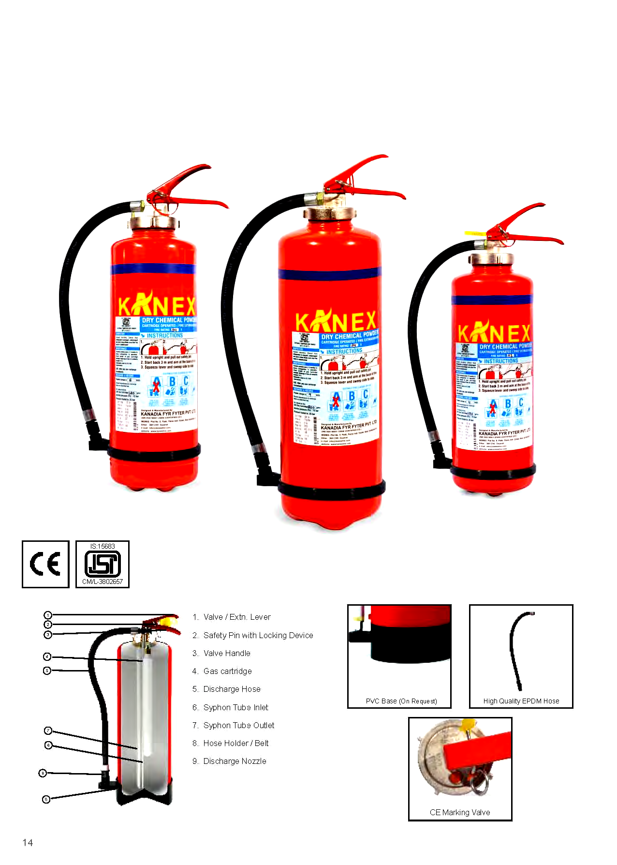
सूखी रासायनिक (गैस कारतूस) अग्निशामक
वाल्व/एक्सटेंशन लीवर
लॉकिंग डिवाइस के साथ सुरक्षा पिन
वाल्व हैंडल
गैस कारतूस
निर्वहन नली
साइफन ट्यूब इनलेट
साइफन ट्यूब आउटलेट
नली धारक/पट्टा
निर्वहन नोज़ल

Slide 51
सूखी रासायनिक (गैस कारतूस) अग्निशामक
विशिष्टताएँ
Dry Chemical (GC) Extinguisher Data
Capacity | 4 Kg | 6 kg | 9 Kg
Ave. discharge time | 18 sec | 21 sec | 23 sec
Jet Length | 2 meters | 4 metres | 6 meters
Working pressure | 15 Bars | 15 Bars | 15 Bars
Empty weight | 4.6 Kgs. | 4.8 | 6.20 Kgs.
Filled weight | 8.6 Kgs. | 10.8 | 15.20 Kgs.
Test pressure | 35 Bars | 35 Bars | 35 Bars

Slide 52
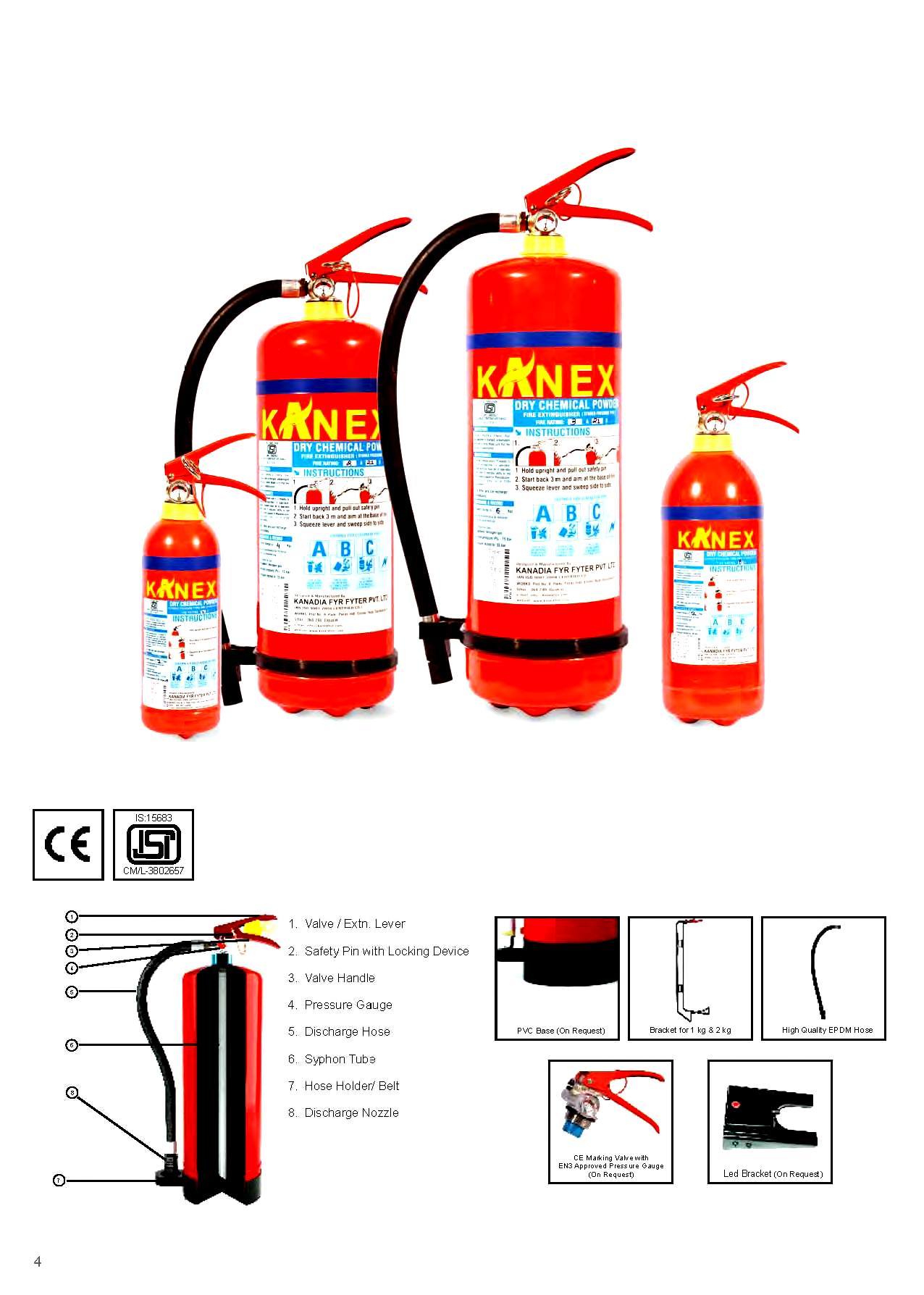
सूखी रासायनिक (भंडारित दबाव) अग्निशामक
वाल्व/एक्सटेंशन लीवर
लॉकिंग डिवाइस के साथ सुरक्षा पिन
वाल्व हैंडल
दबाव मापने वाला यंत्र
निर्वहन नली
साइफन ट्यूब
नली धारक/पट्टा
निर्वहन नोज़ल

Slide 53
सूखी रासायनिक (भंडारित दबाव) अग्निशामक
विशिष्टताएँ
Dry Chemical (SP) Extinguisher Data
Capacity | 1 Kg | 2 kg | 4 Kg | 6 kg | 9 Kg
Ave. discharge time | 9 s | 14 s | 18 s | 21 s | 23 s
Jet Length | 1 m | 1 m | 2 m | 4 m | 6 m
Working pressure | 15 Bars | 15 Bars | 15 Bars | 15 Bars | 15 Bars
Empty weight | 1.1 kg | 1.4 | 2.7 Kg. | 3 kg | 4.18 Kg.
Filled weight | 2.1 kg | 3.4 kg | 6.7 Kg. | 9 kg | 13.18 Kg.
Test pressure | 35 Bars | 35 Bars | 35 Bars | 35 Bars | 35 Bars

Slide 54
कार्बन डाइऑक्साइड अग्निशामक
विशेषताएँ:
यह मानक तापमान और दबाव पर एक गैस है
कार्बन डाइऑक्साइड रंगहीन, गैर-हानिकारक और गंधहीन है,
हवा से भारी, ऑक्सीजन को विस्थापित करता है (दबाने वाला)
बिजली का गैर-परवाहक,
गैर-स्थायी गैस - (स्वच्छ एजेंट) क्योंकि यह निर्वहन के बाद कोई अवशेष नहीं छोड़ता

Slide 55
कार्बन डाइऑक्साइड अग्निशामक
विशेषताएँ:
यह संवेदनशील इलेक्ट्रॉनिक्स और दस्तावेजों के लिए आदर्श है।
यह कक्षा ए की आग के लिए नहीं है, क्योंकि गैस का उच्च दबाव वाला बादल जलती हुई सामग्रियों को बिखेर सकता है।
CO2 आग में अपने ऑक्सीजन स्रोत, धातुओं या खाना पकाने के माध्यमों के साथ उपयोग के लिए उपयुक्त नहीं है
हालांकि यह जलती हुई व्यक्ति पर काफी सफल हो सकता है

Slide 56
कार्बन डाइऑक्साइड अग्निशामक
मैंगनीज स्टील से बना
नियंत्रित डिस्चार्ज
साधारण निचोड़ संचालन के साथ पीतल की निकेल कोटेड सिर वाल्व
रीचार्ज करने योग्य और आसान रखरखाव
क्षमता 2 से 4.5 किलोग्राम, बेलनाकार आकार
खड़े संचालन
स्विवेल हॉर्न जिसमें ठंडी जलन नहीं होती

Slide 57
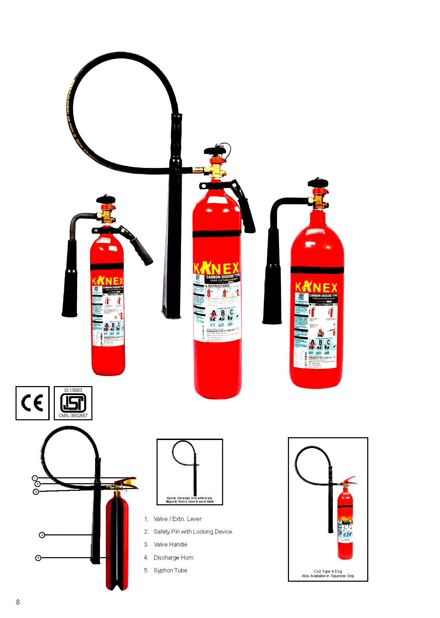
कार्बन डाइऑक्साइड अग्निशामक
वाल्व/एक्सटेंशन लीवर
लॉकिंग डिवाइस के साथ सुरक्षा पिन
वाल्व हैंडल
डिस्चार्ज होज़ और हॉर्न
साइफन ट्यूब

Slide 58
कार्बन डाइऑक्साइड अग्निशामक
विशेष विवरण
Carbon Dioxide Fire Extinguisher Data
Capacity | 2 kg | 3 Kg | 4.5 kg
Ave. discharge time | 9.5 s | 10.5 s | 12 s
Jet Length | 1 m | 2 m | 3 m
Working pressure | 60-70 Bars | 60-70 Bars | 60-70 Bars
Empty weight | 6.5 kg | 8.7 kg | 12.1 kg
Filled weight | 8.5 kg | 11.7 kg | 16.6 kg
Test pressure | 250 Bars | 250 Bars | 250 Bars

Slide 59
साफ एजेंट अग्निशामक
उन्हें साफ एजेंट कहा जाता है क्योंकि वे डिस्चार्ज के बाद कोई अवशेष नहीं छोड़ते, जो संवेदनशील इलेक्ट्रॉनिक्स और दस्तावेजों के लिए आदर्श है।
combustion क्षेत्र से गर्मी को हटा देता है (हैलोत्रोन, FE-36)
रासायनिक श्रृंखला प्रतिक्रिया को अवरुद्ध करता है (हालन्स)

Slide 60
साफ एजेंट अग्निशामक
विशेष विवरण
Clean Agent (SP) Extinguisher Data
Capacity | 1 Kg | 2 kg | 4 Kg | 6 kg
Ave. discharge time | 11 s | 12 s | 14 s | 22 s
Jet Length | 1 m | 1 m | 2 m | 4 m
Working pressure | 9 Bars | 9 Bars | 9 Bars | 9 Bars
Empty weight | 1.1 kg | 1.4 | 2.7 Kg. | 3 kg
Filled weight | 2.1 kg | 3.4 kg | 6.7 Kg. | 9 kg
Test pressure | 35 Bars | 35 Bars | 35 Bars | 35 Bars

Slide 61
वाटर मिस्ट + CAFS
CAFS—संवृद्धित वायु फोम प्रणाली
शब्द "जल मिस्ट" उन बारीक पानी के छिड़काव को संदर्भित करता है जिसमें स्प्रे की 99% मात्रा 1000 माइक्रोन से कम व्यास की बूंदों में होती है
तरल और ठोस ईंधन की आग पर नियंत्रण में बहुत प्रभावी है, और हाइड्रोकार्बन मिस्ट विस्फोटों और 1000 वोल्ट तक के लाइव इलेक्ट्रिकल फायर को दबाने में
कोई विषाक्तता, दम घुटने और पर्यावरणीय समस्याएँ नहीं;
निम्न प्रणाली लागत; सीमित या कोई पानी का क्षति नहीं
कुछ आग को दबाने में उच्च दक्षता।

Slide 62
वाटर मिस्ट + CAFS…
प्राथमिक अग्निशामक तंत्र
    गर्मी निकालना
        आग के धुएँ को ठंडा करना
        ईंधन की सतह को गीला करना/ठंडा करना
    स्थानांतरण
        ऑक्सीजन का विस्थापन
        ईंधन के वाष्प का पतला होना

Slide 63
मॉड्यूलर अग्निशामक
महत्वपूर्ण उपकरण के लिए केंद्रित अग्नि सुरक्षा प्रदान करता है
स्थायी अग्नि सुरक्षा प्रणाली की तुलना में अत्यधिक cost प्रभावी
पोर्टेबल यूनिट
दिन-रात स्वचालित और विश्वसनीय सुरक्षा प्रदान करता है
बिजली नहीं होने पर आग और शक्ति विफलता के मामले में सुरक्षा प्रदान करता है
रीचार्ज करने योग्य और सेवा में आसान

Slide 64
अग्निशामक बॉल
बाजार में कई आधुनिक बॉल या "हाथग्रेनेड" शैली के अग्निशामक उपलब्ध हैं।
वे मैन्युअल रूप से आग में रोल करने या फेंकने द्वारा संचालित होते हैं।
गेंद का आधुनिक संस्करण एक बार आग की लपटों के संपर्क में आने पर आत्म-विनाश कर जाएगा, जिससे आग पर ABC सूखे रासायनिक पाउडर का बादल फैलता है जो लपट को बुझा देता है।

Slide 65
आग बुझाने वाली गेंद…
कवरेज क्षेत्र लगभग 5 वर्ग मीटर है।
इस प्रकार का एक लाभ यह है कि इसे निष्क्रिय दमन के लिए उपयोग किया जा सकता है। गेंद को आग के प्रति संवेदनशील क्षेत्र में रखा जा सकता है और यदि आग विकसित होती है, तो यह गर्मी द्वारा सक्रिय हो जाती है।
इस प्रकार के अधिकांश आधुनिक अग्निशामक तैनाती पर तेज शोर करने के लिए डिजाइन किए जाते हैं।

Slide 66
अग्निशामकों के लाभ
Sl No | Advantages | Remarks
1. | Portable
2. | Easy to use
3 | They’re better for the environment
4. | Life-saving
5. | Quick response
6. | Versatile
7. | Cost-effective

Slide 67
अग्निशामकों के हानियाँ
Sl No | Advantages | Remarks
1. | Limited coverage
2. | Limited use
3 | Limited capacity
4. | Requires maintenance
5. | Limited protection

Slide 68
अग्निशामकों की रीफिलिंग कार्यक्रम
Sl. No | Types of Extinguishers | Time
1 | Water (gas cartridge) type | 5 years
2 | Water (stored pressure) type | 2 years
3 | Foam (gas cartridge) type | 5 years
4 | Foam (stored pressure) type | 2 years
5 | Powder (gas cartridge) type | 3 years
6 | Powder (stored pressure) type | 3 years
7 | Carbon dioxide type | 5 years
8 | Clean agent type | 5 years

Slide 69
अग्निशामकों का जीवनकाल
Sl. No | Types of Extinguishers | Life time
1 | Water type | 10 years
2 | Foam type | 10 years
3 | Powder type | 10 years
4 | Carbon dioxide type | 15 years
5 | Clean agent type | 10 years

Slide 70
हाइड्रो प्रेशर परीक्षण
Extinguisher | Hydraulic pressure test
Type | Years | Kg/cm² | Duration
Water | 3 | 35 | 2 min
Mechanical foam | 3 | 35 | 2 min
Dry chemical | 3 | 35 | 2 min
Carbon Dioxide | 5 | 250 | 2 min

Slide 71
समीक्षा
इस पाठ को पूरा करने के बाद, अब आप सक्षम हैं:
  आग और प्रकार क्या है
  आग बुझाने की तकनीक
  दहन के प्रकार, आग फैलने का तरीका और जलने के चरण एवं अवस्था
  अग्निशामक का प्रकार विस्तार से
  आग बुझाने की सुरक्षा तकनीक और प्रक्रिया
  लाभ और हानियाँ
  IV. संचालन, देखभाल और रखरखाव, मानक परीक्षण,
  V. रिचार्जिंग की विधि का प्रदर्शनकर्ता

